Slide 1
嵌入式系统设计方法
2 嵌入式系统设计初步

Slide 2
通用的工程设计过程
1
Define
Problem
2
Generate
Solutions
3
Decide the Course of Action
Design Simulation
4
Implement Solution
5
Evaluate
Solution
System Simulation
Notes:
https://courses.cs.vt.edu/cs2104/Spring12/Notes/

Slide 3
Layers of Computer System
Component-based Software
High-level language Programs
Assembly Program
Machine Code
Instruction Set
Module Layer
Register-Transfer Layer (RTL)
Logic Layer (gates)
Circuit Layer (transistors)
Semiconductor Layer
…
Software Engineering
System Programming
CS
CSE
Architecture
(interface between hardware and software
Organization
CE
EE
Realization

Slide 4
嵌入式系统的软硬件框架
应用程序
文件系统
图形用户界面
任务管理
驱动器1
机械装置
传感器1
人机交互接口
驱动器2
传感器2
BSP/HAL板级支持包／硬件抽象层
。。。。
。。。。
D/A
嵌入式
微处理器
通用接口
驱动器N
传感器N
A/D
ROM
I/O
SDRAM
人机交互接口
被控对象
嵌入式计算机系统
Notes:
闭环系统，洗衣机，无人机

Slide 5
嵌入式系统的设计
设计：
选择
折衷
分析比较
计算
评价
问题：
功能、性能要求、
价格、开发周期等约束
嵌入式系统
方法
工具
5

Slide 6
嵌入式系统的设计过程
系统需求分析
规格说明书
体系结构设计
机械系统设计
硬件设计
软件设计
系统集成
系统测试
产品

Slide 7
嵌入式硬件与软件协同设计
任务确定
需求分析
确定软/硬件界面
硬件裁剪
确定硬件结构框架
电路实现/制作
硬件调试
软硬件集成
系统总调试

Slide 8
任务确定
医疗实时监护系统
单参数监护：单一生命体征监控
心电（ECG）、血压（NIBP）、体温（TEMP）、血氧饱和度（SPO2）
综合监护：社区服务、现场紧急救护
重症监护系统：ICU（Intensive Care Unit）

Slide 9
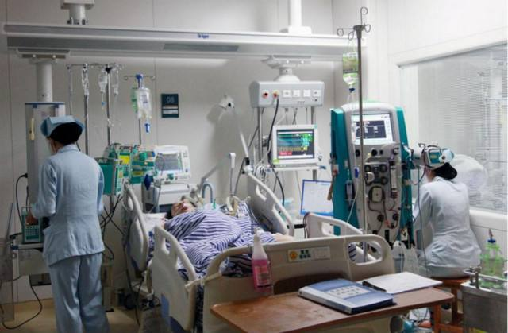
ICU

Slide 10
需求分析-1
ICU（Intensive Care Unit）：重症监护
重症加强护理病房。把危重病人集中起来，在人力、物力和技术上给予最佳保障，以期得到良好的救治效果。
中小医院是一个病房，大医院是一个特别科室
ICU的设备必须配有床边监护仪、中心监护仪、多功能呼吸治疗机、麻醉机、心电图机、除颤仪、起搏器、输液泵、微量注射器、气管插管及气管切开所需急救器材。
条件较好的医院，还配有血气分析仪、微型电子计算机、脑电图机、B超机、床旁X线机、血液透析器、动脉内气囊反搏器、血尿常规分析仪、血液生化分析仪等。
专科与综合ICU：
烧伤ICU、心血管外科ICU、新生儿ICU等)
CCU（ Coronary heart disease）是专科ICU中的一种，针对重症冠心病而设的。

Slide 11
需求分析-2
单参数监护
心电（ECG）
心电参数采样存储
心电参数监护报警（心脉生命监护报警，GPS定位，GPRS报警）
心电图综合分析（图形显示）
心律失常分析、起搏分析、ST段分析等，并可根据临床需求进行监测信息回顾，包括趋势图、表的信息存储功能，存储时间长，信息量大
血压（NIBP）：电子血压计
体温（TEMP）：体温计、全息体温图
血氧饱和度（SPO2）
一般用数字显示

Slide 12
需求分析-3
综合监护
监测ECG、NIBP、SPO2、TEMP等基本参数
同时，也可以连续监测有创血压、心输出量、特殊麻醉气体 （小型ICU）。
数字和波形同屏显示。

Slide 13
系统结构设计
系统如何实现设计说明书描述的功能
软件/硬件如何进行划分
嵌入式系统中软件和硬件协同完成系统的功能
软件/硬件划分通常由速度、灵活性以及开销来决策
13

Slide 14
软硬件的划分
嵌入式系统的设计涉及硬件与软件部件，设计中必须决定什么功能由硬件实现，什么功能由软件实现。
硬件和软件具有双重性
软硬件变动对系统的决策造成影响
划分和选择需要考虑多种因素
硬件和软件的双重性是划分决策的前提
14

Slide 15
通常由软件实现的部分
操作系统功能
任务调度
资源管理
设备驱动
协议栈
TCP／IP
应用软件框架
除基本系统、物理接口、基本逻辑电路，许多由硬件实现的功能都可以由软件实现。
15

Slide 16
双重性部分
算法
加密／解密
编码／解码
压缩／解压
……
数学运算
浮点运算，FFT，…
……

Slide 17
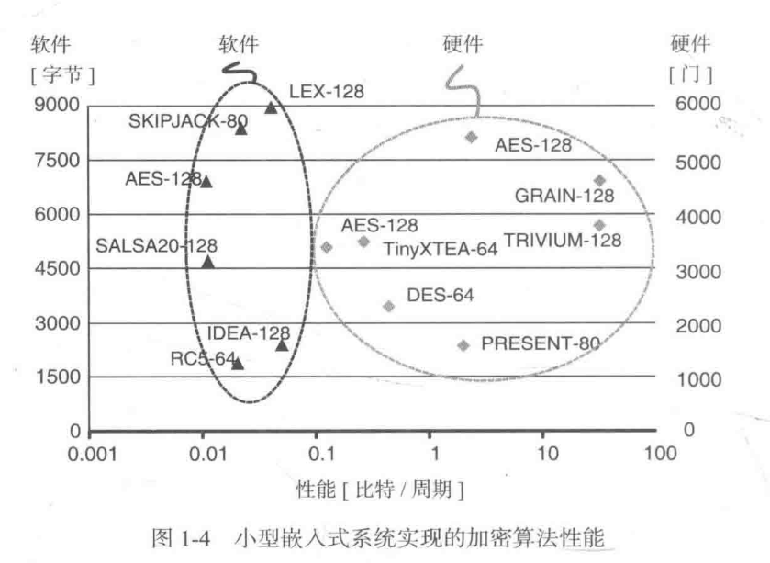
软硬协同设计对比
Relative Performance
The figure illustrates various cryptographic implementations in software and hardware that have been proposed over the past few years (2003–2008).
These are all designs proposed for embedded applications, where the trade-off between hardware and software is crucial.
As demonstrated by the graph, hardware crypto architectures have, on the average, a higher relative performance compared to embedded processors.
Notes:
软/硬件协同涉及

Slide 18
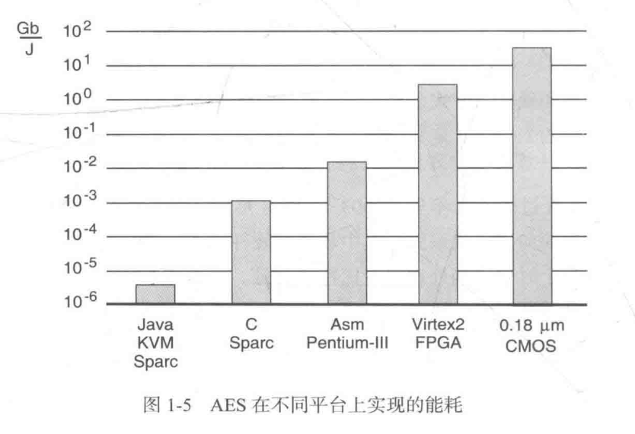
软硬协同设计对比
Energy Efficiency
The amount of useful work done per unit of energy.
the energy efficiency varies over many orders of magnitude.

Slide 19
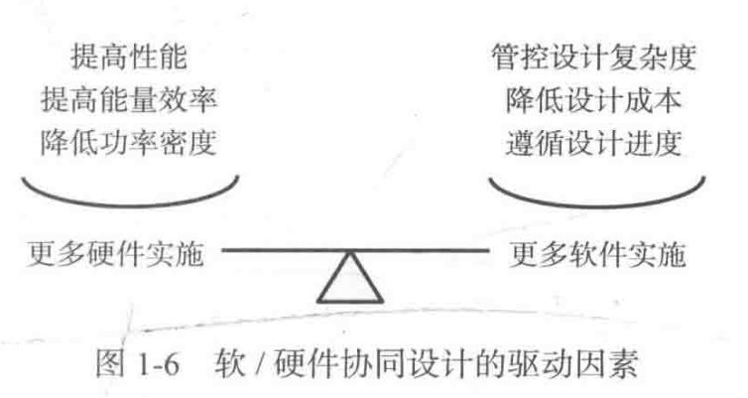
软硬协同设计的驱动因素
性能
单个时钟周期完成更多的工作
能效
有限的电量
功率密度
一个电路的功耗及其引发的温度曲线变化，在忽略静态功耗的情况下，与时钟频率成正比。

Slide 20
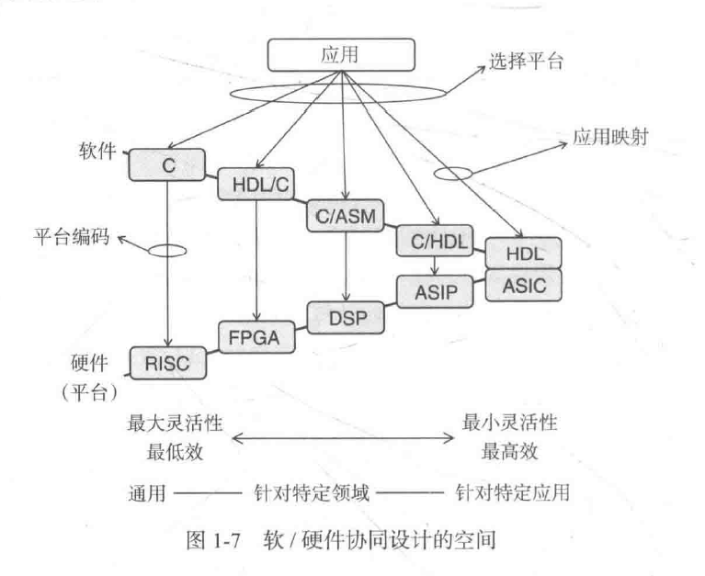
软/硬件协同设计的空间
对于一个给定的应用，可以有许多不同的软、硬件解决方案；所有解决方案的集合，称之为软/硬件协同设计的空间。
将一个应用映射到一种平台，意味着为平台编写软件，有时候，也需要定制该平台的硬件。针对不同的平台，软件和硬件的定义有所不同。

Slide 21
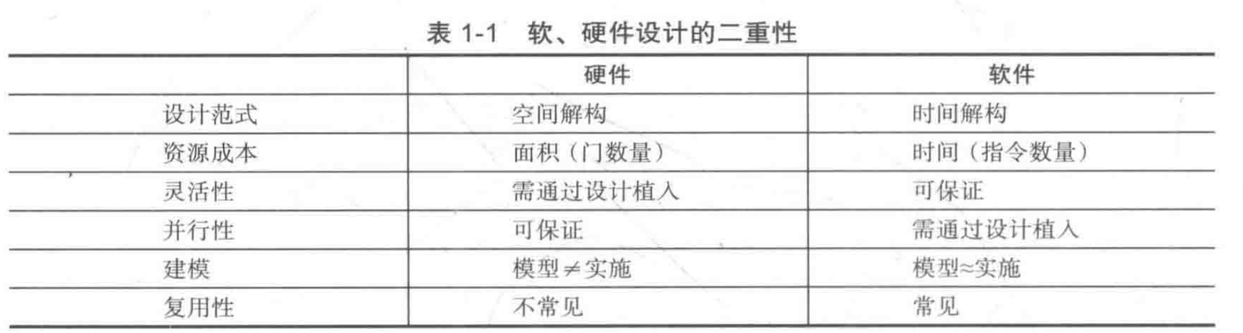
软硬件设计的二重性
设计范式：硬件，空间，电路并行；软件，时间，顺序执行。

Slide 22
确定软/硬件界面
单参数监护：
血压（NIBP）、体温（TEMP）监控报警
硬件提供参数通道，软件采样、计算、存储、数字显示; 无OS
全息体温图（TEMP）：需 μClinux, WIN CE
心电（ECG）、血氧饱和度（SPO2）监控报警
硬件提供参数采样，软件计算、存储、数字显示；μC-OS
心电图综合分析（图形显示）
硬件提供参数采样，软件计算、存储、显示；μClinux, WIN CE
综合监护：
硬件提供参数采样，软件扫描、计算、存储、显示（数字或简图）；linux, WIN CE
重症监护系统：
集成方案：硬件提供数据接口，软件扫描采样、转发、报警；μC-OS／μClinux
综合方案：硬件提供参数采样，软件扫描采样、计算、报警、存储、 综合显示；linux, WIN CE

Slide 23
硬件裁剪—处理器
单参数监护：
血压（NIBP）、体温（TEMP）监控报警
单片机：8051，z-8等
全息体温图（TEMP）：ARM7： S3C44B0X， StrongARM
心电（ECG）、血氧饱和度（SPO2）监控报警
ARM7： S3C44B0X， StrongARM
心电图综合分析（图形显示）
ARM9，MIPS
综合监护：
ARM9，MIPS
重症监护系统：
集成方案：ARM7，ARM9，MIPS
综合方案：ARM9~ARM10，MIPS：XScale, 386EX

Slide 24
硬件裁剪—I/O接口与输入/输出设备
单参数监护：
血压（NIBP）、体温（TEMP）监控报警
计数器/定时器（或PWM，ADC），PVC按键，LED（数字LCD）,蜂鸣器
全息体温图（TEMP）：加显示接口，点阵LCD（小型CRT）
心电（ECG）、血氧饱和度（SPO2）监控报警
ADC接口(I²C)，UART，Watch dog，PVC按键，GPS， LED（数字LCD）,GPRS
心电图综合分析（图形显示）
ADC接口(I²C)，UART，Watch dog，PVC按键，点阵LCD（小型CRT）
综合监护：
ADC接口(I²C)，UART，Watch dog，PVC按键，点阵LCD（小型CRT）
重症监护系统：
集成方案： 100M Ethernet （或USB，CAN），各种监护仪器接口， PVC按键， LED（数字LCD）,蜂鸣器
综合方案： ADC接口(I²C)，UART，Watch dog，PVC按键，点阵LCD（小型CRT）

Slide 25
确定硬件结构框架—— 心电参数监护报警系统
需求分析
心电（脉）生命监护报警，GPS定位，GPRS报警
软/硬件界面
硬件提供参数采样，软件计算、存储、数字显示；μC-OS（ linux ）
处理器： ARM7： S3C44B0X
I/O接口与输入/输出设备
ADC接口，UART，Watch dog，PVC按键，GPS， 点阵LCD ,GPRS
线性Flash(NOR)，SDRAM，非线性Flash(NAND)

Slide 26
S3C44B0X功能
Samsung S3C44B0X微处理器是三星公司专为手持设备和一般应用提供的高性价比和高性能的微控制器解决方案，它使用ARM7TDMI核，工作在66MHZ。为了降低系统总成本和减少外围器件，这款芯片中还集成了下列部件：
8KB Cache、外部存储器控制器、LCD控制器、4个DMA通道、2通道UART、1个多主I²C总线控制器、1个IIS总线控制器，5通道PWM定时器及一个内部定时器、71个通用I/O口、8个外部中断源、实时时钟、8通道10位ADC等。

Slide 27
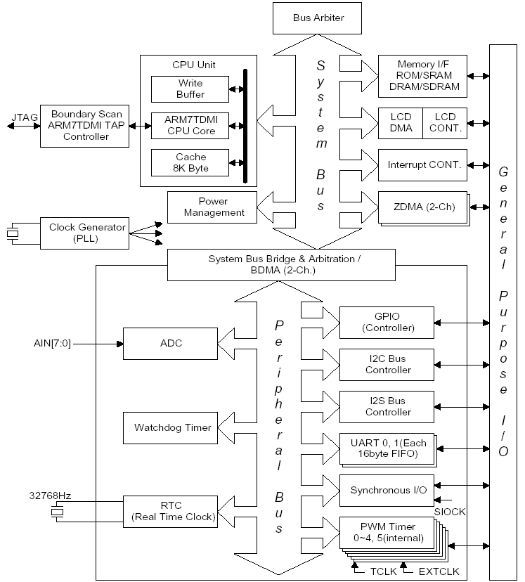
S3C44B0X芯片体系结构

Slide 28
硬件结构框架----心脉生命监护报警
GPS模块
GPRS模块
电源
PVC按键
S3C44B0X
ARM7TDMI
放大
ADC
UART0
UART
1MB
线性Flash
ECG1
ECG2
放大
8MB
SDRAM
ECG3
放大
16MB硬盘
非线性Flash
脉搏
放大
JTAG
JTAG
接口
Watch Dog
RESET
GPIO
LCD
PWM
CLK电路
PVC按键
点阵LCD
蜂鸣器

Slide 29
作业
参考前面的例子，尝试从硬件架构层面，设计一个简单的嵌入式系统。需要描述系统功能，硬件结构等。

Slide 30


